Slide 1



集成门电路概述
专业：计算机科学与技术

Slide 2
<集成门电路概述>
数字集成电路的分类
半导体元器件相关原理
逻辑门电路
两种特殊的门电路
CMOS集成逻辑门电路
正逻辑和负逻辑

Slide 3
一.集成电路的分类
* 按采用的半导体器件分类
1、双极型集成电路
特点：速度快、负载能力强，但功耗较大、集成度较低
TTL（Transistor Transistor Logic）
应用最广泛
晶体管-晶体管逻辑电路
ECL（Emitter Coupled Logic）
发射极耦合逻辑电路
I²L（Integrated Injection Logic）
集成注入逻辑电路

Slide 4
一.集成电路的分类
2、MOS集成电路
金属-氧化物半导体场效应管
Metal-oxide Semiconductor Field Effect Transistor
特点：结构简单、制造方便、集成度高、功耗低，但速度较慢
PMOS（P-channel MOS）
P沟道MOS管
NMOS（N-channel MOS）
N沟道MOS管
CMOS（Complementary Metal Oxide Semiconductor）
互补型MOS管
应用最广泛

Slide 5
一.集成电路的分类
* 按集成电路规模大小分类
1、SSI (Small Scale Integration) 小规模集成电路
逻辑门数小于10门（或元件数小于100个）
2、MSI (Medium Scale Integration) 中规模集成电路
逻辑门数为10门～99门（或元件数100个～999个）
3、LSI (Large Scale Integration) 大规模集成电路
逻辑门数为100门～9999门（或元件数1000个～99999个）
4、VLSI (Very Large Scale Integration) 超大规模
逻辑门数大于10000门（或元件数大于100000个）

Slide 6
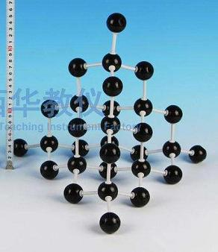
二.半导体元器件原理
1、硅晶体
SI
SI
SI
SI
SI
SI
SI
SI
SI
稳定的共价键不导电
* 基质采用纯净的单质硅晶体

Slide 7
二.半导体元器件原理
* 可控导电体
Positive 正电
Negative 负电
2、P型半导体
3、N型半导体
SI
SI
SI
SI
SI
SI
SI
B
SI
SI
P
SI
SI
SI
SI
SI
SI
SI
游离电子
掺入三价硼
掺入五价磷
空穴(可负电子)

Slide 8
二.半导体元器件原理
4、PN结及二极管
I
空间电荷阻挡层
P型半导体
PN结
N型半导体

Slide 9
二.半导体元器件原理
* 二极管的静态特性
I
P
N
P
N
+
-
-
+
正向电压
导通
反向电压
截止

Slide 10
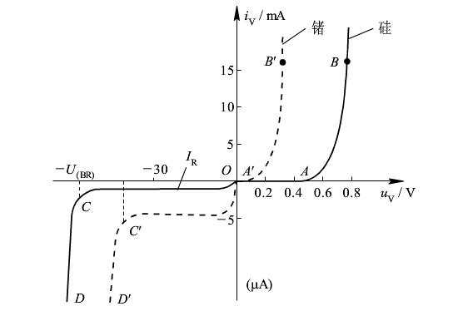
二.半导体元器件原理
* 二极管的伏安特性曲线
正向：大于阀值电压即导通状态
反向：反向电阻很大，反向饱和电流很小
大于VBR反向击穿电压
二极管反向击穿
VTH阀值电压

Slide 11
二.半导体元器件原理
* 二极管开关电路及其等效电路
D
关闭
断开
U
0
R
R
R
开关电路
正向电压
反向电压
I
注意：PN结导通时有较小的压降（0.7V）

Slide 12
二.半导体元器件原理
5、晶体三极管（NPN型）
c
集电极( Collector )
基极 b
e发射极
基极( Base )
N
Ic
b
P
Ib
N
发射极( Emitter )
集电极 c
e
C
B
基区厚度很薄、仅几微米左右
Ie = Ib＋Ic
E

Slide 13
二.半导体元器件原理
* 晶体三极管的开关特性
VCC
截止状态：V1很小时，UBE< 阀值电压、IC很小
Rc
放大状态：UBE > 阀值电压（但小于某一特定值）、IC= βIB
VCE
Rb
C
V1
B
E
饱和状态：UBE >某一特定值、IC基本恒定不变
注意：数字电路仅考虑截止状态（0值）和饱和状态（1值）

Slide 14
二.半导体元器件原理
* 数字系统三极管等效电路
VCC
VCC
Rc
Rc
VCE
VCE
Rb
C
Rb
V1
B
V1
VCE=0.3V
E
VBE=0.7V
* 晶体三极管（PNP型）
C
B
E

Slide 15
二.半导体元器件原理
6、MOS管（N沟道）
S
G
D
* 在GS之间加正向电压
截止状态：UGS < UTH ( 阀值 )、IDS很小
N⁺
N⁺
非饱和状态：UGS −UTH > UDS 、IDS 随UDS线性上升
P
栅极( Gate )
饱和状态： UDS ≥ UGS−UTH 、IDS 不再线性上升
D
源极( Source )
G
S
注意：非饱和状态数字系统不采用
漏极( Drain )

Slide 16
二.半导体元器件原理
* MOS管简单电路
* P沟道MOS管
S
G
D
VCC
RD
P⁺
P⁺
VDS
D
N
V
G
S
D
G
使用逻辑更为简单、速度慢
S
反向电压

Slide 17
三、逻辑门电路
1、简单逻辑门电路
A
B
&
Y
* 二级管与门
设：VIL=0V，VIH=3V，二极管正向导通压降为0.7V
VCC=5V
R=3K
D1
A
Y
B
D2

Slide 18
三、逻辑门电路
* 二级管或门
设：VIL=0V，VIH=3V，二极管正向导通压降为0.7V
D1
A
Y
B
D2
R
A
B
≥1
Y

Slide 19
三、逻辑门电路
* 晶体三级管非门
VCC
2.5V
保证足够饱和导通
Rc
Y
Rb
C
A
B
VCE=0.3V
E
A
1
Y
注意：仅描述逻辑关系，实际数字电路分析比较复杂

Slide 20
三、逻辑门电路
2、TTL集成逻辑门电路
TTL( Transistor Transistor Logic ) 晶体管-晶体管逻辑电路
VCC
（1）典型TTL与非门
VCC
e1
多发射极三极管
基极 b
e2
e3
Rc
Y
Rb
C
A
B
A
E
B
C
集电极 c
A、B、C同时成立
注意：基极和集电极也可以导通，电流相对较小

Slide 21
三、逻辑门电路
* 典型TTL与非门电路分析
VCC
U4be+U2ce = 1V
T3
T1
F
A
T2
高电位
B
T4
0.3V
C
F = 0.3V
A、B、C同时成立（输入高电位）

Slide 22
三、逻辑门电路
* 典型TTL与非门电路分析
VCC
电流特别小压降可忽略
5V-U3be-UD = 3.6V
T3
T1
F
A
T2
低电位0V
T4
B
C
U2b = 0V
F = 3.6V
A、B、C至少一个不成立（输入低电位）

Slide 23
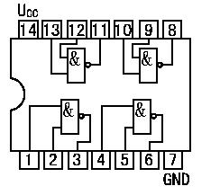
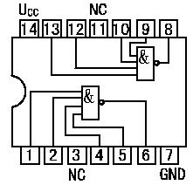
三、逻辑门电路
* TTL与非门电路真值表
* 与非门集成电路芯片
F(A, B, C) = A B C
A B C
输出电压
F
0 0 0
0.3V
0
0 0 1
0.3V
0
0 1 0
0.3V
0
74xx00
0 1 1
0.3V
0
1 0 0
0.3V
0
1 0 1
0.3V
0
1 1 0
0.3V
0
1 1 1
3.6V
1
74xx20

Slide 24
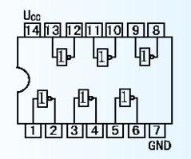
三、逻辑门电路
（2）典型TTL非门
VCC
T3
T1
F
74XX04
A
A
T2
B
T4
C
F(A, B, C) = A

Slide 25
三、逻辑门电路
（3）典型TTL或非门
* 线与连接
a、A、B同时为高电位
VCC
F的电位为高
线与
b、A、B全部为低电位，
或至少一个为低电位
A
F
B
F的电位为低
注意：A、B端外接时，应该有负载

Slide 26
三、逻辑门电路
* 典型TTL或非门电路示意
VCC
T1
T3
A
T2
未连接
F
T`1
B
T`2
T4
注意：连线空间交叉时是否有连接点

Slide 27
三、逻辑门电路
* 典型TTL或非门电路分析
VCC
A、B输入同为高电位
T1
T3
同构作用 F = 0.3V
A
T2
A、B输入同为低电位
F
T`1
同构作用 F = 3.6V
B
T`2
T4

Slide 28
三、逻辑门电路
* 典型TTL或非门电路分析
VCC
A输入高电位
B输入低电位
T1
T3
F = 0.3V
A
T2
F
同构电路，反之 F = 0.3V
T`1
0.3V
B
T`2
T4
门关、无影响

Slide 29
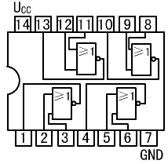
三、逻辑门电路
* TTL或非门真值表
F(A, B) = A + B
A B
输出电压
F
0 0
3.6V
1
0 1
0.3V
0
1 0
0.3V
0
1 1
0.3V
0
74xx02

Slide 30
四、两种特殊门电路
1、集电极开路门
门电路线与连接
OC门 ( Open Collector Gate )
VCC
VCC
T3
T1
F
A
T2
B
T4
C
当T4导通时，F依旧接地(0.3V)
把T4集电极上部分电路去除，外接大负载电阻
当T4截止时，F直接连VCC

Slide 31
四、两种特殊门电路
* 普通门电路直接线与的问题
VCC
VCC
VCC
片内电阻无法负载
T3
T2
T4
A
F
F
B
VCC
同高或同低，没有问题
T3
一高一低，出现短接
T2
T4

Slide 32
四、两种特殊门电路
* OC门符号表示及电路连接
≥1
&
VCC
VCC
A
&
F
B
A
&
C
&
F
D
B
E
注意：OC门必须外接负载电阻和电源
F = A B C D E

Slide 33
四、两种特殊门电路
2、三态输出门
TS门 ( Three state Gate )
VCC
A、B同时成立
F 低电平态
T3
T1
A或B有不成立
F 高电平态
F
T2
A
T4
B
一般数字电路的两态( 高、低 )

Slide 34
四、两种特殊门电路
* TS门的第三态
VCC
使能端Enable
EN
T3
T1
EN=1时
两个PN结均不通
F
T2
EN无影响
A
T4
B
EN=0时
输出F和电路断开
EN=0 高阻态

Slide 35
四、两种特殊门电路
* TS门符号表示及电路连接
总线
A
&
A
&
B
A
&
F
F
EN
B
B
EN
EN1
A
≥1
A
F
C
&
B
F
EN
EN
D
EN2
注意：总线连接模式一般用三态门
┆
分时操作
总线连接模式多部件不能同时有效

Slide 36
五、CMOS集成逻辑门
1、N沟道型和P沟道型的连接
S
G
D
S
G
D
N⁺
N⁺
P⁺
P⁺
P
N
VCC
VCC
注意负载
G
V
S
R
VDS
D
D
VDS
V
R
G
S
V 高时，门开
V 低时，门开

Slide 37
五、CMOS集成逻辑门
2、互补型MOS
成对使用
Complementary Metal Oxide Semiconductor
（1）反相器 - 非门
VCC
A=1时
G
下面N型MOS管导通
S
F和地电平相联（F=0）
D
A
F
A=0时
D
上面P型MOS管导通
G
S
F和电源相联（F=1）
注意：MOS管关闭时，具有一定负载能力

Slide 38
五、CMOS集成逻辑门
（2）与非门
F(A, B) = A B
VCC
P型并联、N型串联
G
S
G
S
A=0 B=0
D
D
F
F 高电平态 ( F = 1 )
D
A=1 B=1
A
G
S
F 低电平态 ( F = 0 )
D
B
G
S

Slide 39
五、CMOS集成逻辑门
（2）与非门
F(A, B) = A B
VCC
A=0 B=1
G
S
G
S
并联一开一关（导通）
D
D
串联一开一关（截止）
F
F 高电平态 ( F = 1 )
D
高阻
A
A=1 B=0
G
S
D
F 高电平态 ( F = 1 )
B
G
S

Slide 40
五、CMOS集成逻辑门
（3）或非门
F(A, B) = A + B
VCC
P型串联、N型并联
G
S
A=0 B=0
F 高电平态 ( F = 1 )
D
A=1 B=1
G
S
A
F 低电平态 ( F = 0 )
D
F
A=0 B=1
A=1 B=0
D
D
串联一开一关（截止）
B
G
G
并联一开一关（导通）
S
S
F 低电平态 ( F = 0 )

Slide 41
五、CMOS集成逻辑门
（4）三态门
VCC
G
S
EN=0时
1
D
外围MOS管关
以三态非门为例
G
S
输出F和电路断开
A
D
F
D
EN=1时
G
S
外围MOS管开
D
输出F正常高、低态
EN
G
S

Slide 42
五、CMOS集成逻辑门
（5）传输门
VCC
S端、D端对称
S
G
D
N
N⁺
N⁺
P⁺
P⁺
P
S
G
D
VCC
当G端高电位
S
D
G
P型半导体内充满电子
G
S
D

Slide 43
五、CMOS集成逻辑门
* 传输门电路示意
C
VCC
G
注意：传输门实质上传输模拟信号
S
D
UI
UO
MOS管的结构实质上对称的，传输门具有双向性 ( 可控双向开关 )
S
D
G
C

Slide 44
六、正逻辑和负逻辑
1、逻辑关系
为真 ( True )
逻辑事件成立
逻辑事件不成立
为假 ( False )
以F(A, B) = A B为例
真“1”假“0”
真“0”假“1”
输 入
输 出
输 入
输 出
输 入
输 出
A
B
F
A
B
F
A
B
F
F
F
F
0
0
0
1
1
1
F
T
F
0
1
0
1
0
1
T
F
F
1
0
0
0
1
1
T
T
T
1
1
1
0
0
0
正逻辑
负逻辑

Slide 45
六、正逻辑和负逻辑
2、负逻辑关系的器件实现
对应的变量取反后可以正逻辑实现
注意：所有的逻辑门全是正逻辑
以F(A, B) = A B为例
负逻辑
F = A B
输 入
输 出
输 入
输 出
A
B
F
A
B
F
F = A B
0
0
0
1
1
1
0
1
0
1
0
1
F = A + B
1
0
0
0
1
1
1
1
1
0
0
0
结论：若将一个逻辑门的输出和所有输入都反相，则正逻辑变为负逻辑

Slide 46
谢谢聆听！
教师：赵更寅 信息与计算机工程学院

